Slide 1
Obecná neurofyziologie
synapse

Slide 2
Vzruch
Je projevem činnosti nervové buňky
Šíří se různou rychlostí
Bioelektrické potenciály – základní projev průchodu vzruchů nervem – akční potenciály
Přenos vzruchu – neurotransmise – aktivní, časově omezený, jednosměrný, nevratný proces

Slide 3
Synapse
Specializovaný mezibuněčný kontakt
Synapsi tvoří:
  Presynaptický útvar – vakovité rozšíření axonu s mitochondriemi s váčky s mediátorem
  Synaptická štěrbina
  Postsynaptický útvar

Slide 4
Synapse
Synapse
  Elektrické – těsné spojení dvou buněk, přenos akčního potenciálu prostřednictvím konexonů – membránové struktury (srdce)
  Chemické - prostřednictvím molekul chemických látek - neuromediátorů
Přenos signálů závisí na
  Mediátorech v presynaptické části
  Typu receptoru v postsynaptické části
  Excitační a inhibiční synapse

Slide 5
Synapse
Mediátory –(transmitery, neurotransmitery) – specifické látky, které zajišťují cíleně převod nervové aktivity humorální cestou
  Acetylcholin, dopamin, noradrenalin, adrenalin, serotonin, histamin, kylenina gama-aminomáselná (GABA), glycin a neuropeptidy
Neuromodulátory – látky, které se nepodílí na přenosu vzruchu, ale ovlivňují citlivost receptoru na postsynaptické membráně k vlastnímu mediátoru
  Endorfiny, enkefaliny, prostaglandiny

Slide 6
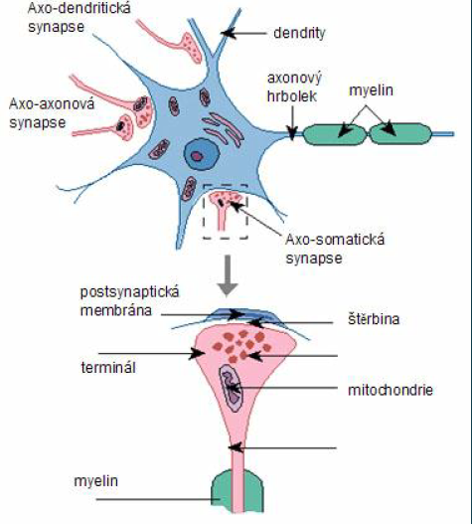
Synapse
Interneuronové – mezi dvěma neurony
  Axo-dendritická
  Axo-somatická
  Axo-axonální
Nerureceptorové – ve smyslových orgánech
  Senzorická buňka – senzitivní neuron
Neuroefektorové
  Axon – efektorová buňka

Slide 7
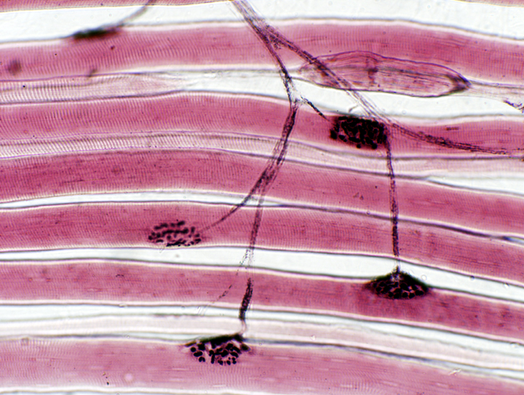
Motorická ploténka
Motorická jednotka
Motorická ploténka je spojení axonu míšního motoneuronu se sarkolemou
Motorická jednotka je skupina svalových vláken, která je inervovaná jedinou nervovou buňkou – motoneuronem

Slide 8
Motorická ploténka
Jedná se o chemickou synapsi s Acetylcholinem
Na ploténce je uvolněním Acetylcholinu přenesen signál pro vznik akčního potenciálu na sarkolemě
Aktivací nikotinových receptorů přímo řídících kanály pro Na+ vznikne místní depolarizace a svalová buňka reaguje akčním potenciálem

Slide 9
Funkční projevy NS
Funkčním projevem činnosti neuronu je vzruch
Funkční jednotkou nervové soustavy je reflex
Reflex je zákonitá odpověď organizmu na dráždění receptorů, zprostředkovaná CNS
  Receptor – aferentní dráha – centrum – eferentní dráha – efektor
Klidový potenciál – mezi povrchem a nitrem nervového vlákna je rozdíl -50 až -90 mV – membránový potenciál – membrána je polarizovaná
V okamžiku průchodu vzruchu dochází k depolarizaci

Slide 10
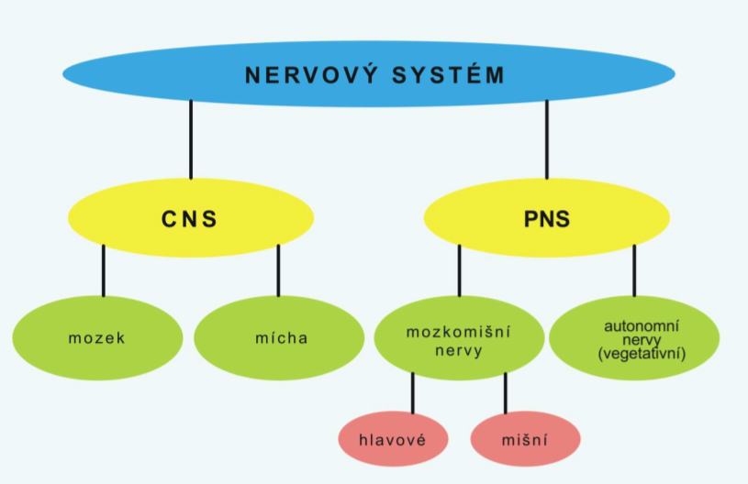
Nervový systém

